Slide 1
NIIF 18 Presentación e Información a Revelar en los Estados Financieros

Slide 2

Diana Rocio Choconta R
Contadora Pública de la Universidad Central. Especialista en Contabilidad Financiera Internacional de la Pontificia Universidad Javeriana. Amplia experiencia en implementación de Normas Internacionales de Información Financiera en empresas privadas de los grupos 1 (NIIF Completas) y 2 (NIIF para las PYMES), y Entidades de Gobierno. Miembro del Comité de expertos NIIF del CTCP.

Slide 3
Introducción a la NIC 18
Establece nuevos requisitos para:
La presentación de información en los estados financieros primarios
La revelación de información en las notas
Atiende a tres demandas de los inversores:
Falta de comparabilidad de los estados financieros
Falta de transparencia en las medidas de rendimiento de la gerencia
Inadecuada desagregación de información en los estados financieros
:
Vigencia: períodos iniciados el 1/1/2027 (adopción anticipada permitida)

Slide 4
¿Por qué modificar la NIC 1?
“la estructura y contenido del estado de resultados varía incluso entre empresas de la misma industria”
1
Falta de comparabilidad
“las medidas de rendimiento son útiles, pero no se explican los cálculos ni las razones para proporcionarlas”
Falta de transparencia
2
“se etiquetan importes materiales como otros sin dar información sobre lo que incluyen”
3
Inadecuada desagregación

Slide 5
Enfoque de la NIIF 18
Clasificación de ingresos y gastos en categorías
Presentación de nuevos subtotales en el estado de resultados
Revelación de información sobre medidas de rendimiento de la gerencia
Nuevos requisitos de agrupación y clasificación
Nuevos requerimientos contables

Slide 6



Enfoque de la NIIF 18
Impuesto a la renta
Clasificación de ingresos y gastos en categorías
Categorías preexistentes
Operación
Inversión
Financiación
Operaciones discontinuadas
Nuevas categorías

Slide 7
Enfoque de la NIIF 18
Definición residual
“Todo lo no clasificado en otras categorías”
Aporta una visión general de las operaciones de la entidad
Clasificación de ingresos y gastos en categorías
Incluye:
Ingresos y gastos de las actividades principales de la entidad
Ingresos y gastos de otras actividades, sin importar si son volátiles o infrecuentes
Operación

Slide 8
Enfoque de la NIIF 18
Ingresos y gastos por activos que generan un rendimiento individual e independiente
Clasificación de ingresos y gastos en categorías
Permite identificar retornos fuera de las actividades principales de la entidad
Incluye:
Alquileres, intereses y dividendos
Resultado de inversiones medidas con el método de la participación
Ingresos por el efectivo y equivalentes
Inversión

Slide 9
Enfoque de la NIIF 18
Requiere distinguir entre:
Pasivos por transacciones de solo financiamiento
Pasivos por otro tipo de transacciones
Todos los resultados relacionados
Intereses y cambios en las tasas de interés
Otros resultados
Clasificación de ingresos y gastos en categorías
Financiación
Categoría inversión
Operativos

Slide 10
Enfoque de la NIIF 18
Ganancia o pérdida
Operativa
Antes de financiamiento e impuesto a la renta
Presentación de nuevos subtotales en el estado de resultados
Ingresos y gastos de la categoría operativa
Ingresos y gastos operativos y de inversión
Muy usado en la práctica, pero no definido en NIC 1
Aporta un punto de partida consistente para el análisis financiero
Permite comparar el desempeño de empresas con diferente estructura de financiamiento
Se espera que se use de forma similar al EBIT

Slide 11
Enfoque de la NIIF 18
Estructura del estado de resultados
Ingreso de actividades ordinarias
Costo de ventas
Ganancia bruta
Gastos comerciales
Gastos generales y administrativos
Ganancia operativa
Ganancia o pérdida por inversiones en asociadas
Ganancia antes de financiación e impuesto a la renta
Gasto por intereses por préstamos
Ganancia antes de impuesto a la renta
Impuesto a la renta
Ganancia por operaciones que continúan
Pérdida por operaciones discontinuadas
Ganancia del período
Operativos
Nuevas categorías
Nuevos subtotales
De inversión
Requerido
De financiación
Imp. a la renta
Op. Discontinuadas

Slide 12
Enfoque de la NIIF 18
Figura 2—Clasificación de ingresos y gastos en el estado de resultados para entidades sin actividades principales especificadas
Categorías y subtotales en el estado de resultados¹
Categoría de operación (párrafos 52 y B42)
Ingresos y gastos que no se clasifican en las otras categorías
Resultado operativo del periodo
Categoría de inversión (párrafos 53, 54 y B43 a B49)
Ingresos y gastos (como se especifica en el párrafo 54) procedentes de:
• inversiones en asociadas, negocios conjuntos y subsidiarias no consolidadas;
• efectivo y equivalentes al efectivo; y
• otros activos que generan un rendimiento de forma individual y en gran medida independiente de los demás recursos de la entidad
Resultado del periodo antes de financiación e impuestos a las ganancias
Categoría de financiación (párrafos 59 a 64 y B50 a B58)
• Los Ingresos y gastos (como se especifica en el párrafo 60) provenientes de pasivos que surgen de transacciones que plantean solo la financiación
• Los Ingresos y gastos por intereses y los ingresos y gastos derivados de las variaciones de las tasas de interés (como se especifica en el párrafo 61) de los pasivos que surgen de transacciones que no plantean solo la obtención de financiación.
Categoría de impuestos a las ganancias (párrafo 67)
Categoría de operaciones discontinuadas (párrafo 68)
Resultado del periodo
¹ La NIIF 18 también establece requisitos sobre cómo clasificar en las categorías del estado de resultados del periodo (párrafo 48):
• las diferencias de cambio y la ganancia o pérdida en la posición monetaria neta (párrafos B65 a B69); y
• ganancias y pérdidas por derivados e instrumentos de cobertura designados (párrafos B70 a B76).

Slide 13
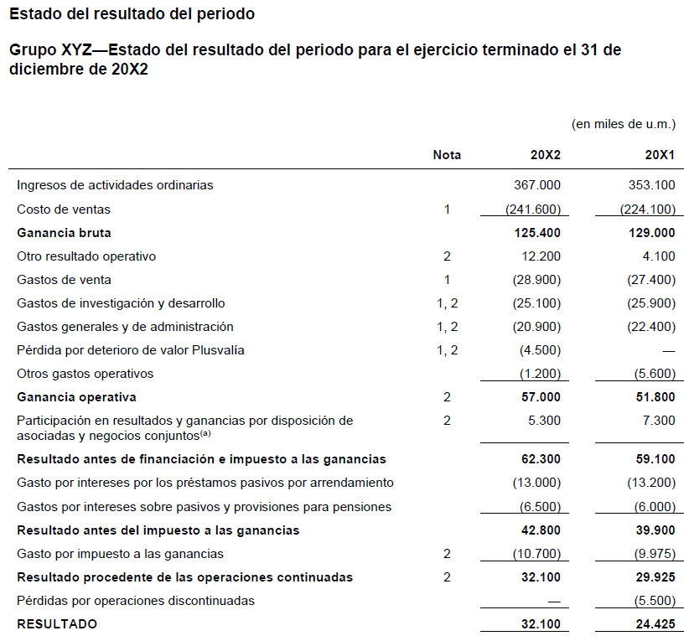

Slide 14
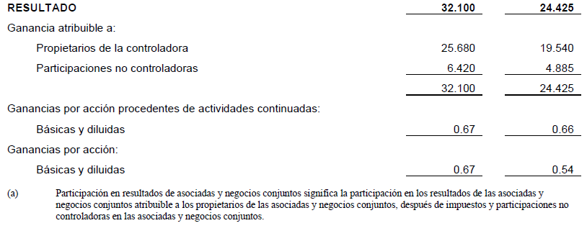
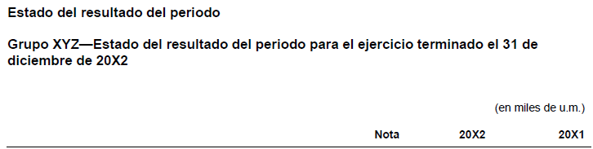

Slide 15
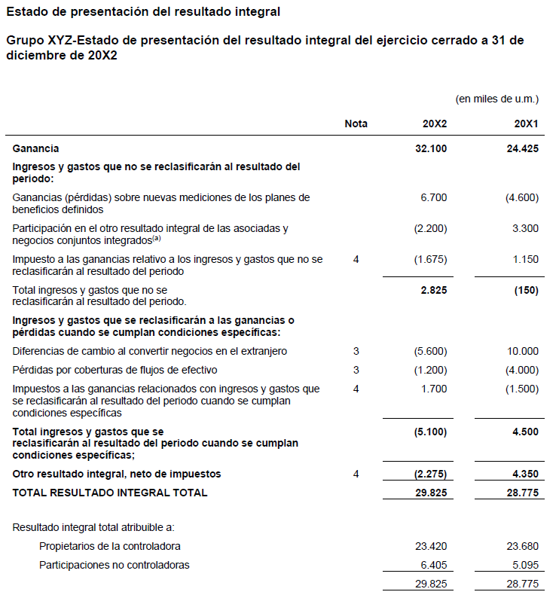

Slide 16
Enfoque de la NIIF 18
Figura 3 — Clasificación de ingresos y gastos específicos en el estado de resultados por entidades con actividades principales especificadas
 | Los ingresos y gastos especificados en el párrafo 54 provienen de:
 | Efectivo y equivalente al efectivo |  | Inversiones en asociadas, negocios conjuntos y subsidiarias no consolidadas¹ |  |  | otros activos que generan un rendimiento de forma individual y en gran medida independiente de los demás recursos de la entidad
 |  | ¿La inversión se contabiliza utilizando el método de participación?
 |  |  |  | ¿Invertir en el activo es una actividad principal (párrafos B38 y B40)?
 | Véase la Figura 3.3 |  | Clasificar en la categoría de inversión (párrafos 53 y 55(a)) |  |  | Clasificar en la categoría de operación (párrafos 55(b) y 58)
Figura 3.1 — Clasificación de ingresos y gastos específicos por entidades que invierten en activos como actividad principal
¹ Las inversiones en asociadas, negocios conjuntos y subsidiarias no consolidadas incluyen las inversiones en dichos activos en los estados financieros consolidados y separados.

Slide 17
Enfoque de la NIIF 18
Figura 3 — Clasificación de ingresos y gastos específicos en el estado de resultados por entidades con actividades principales especificadas
 | Ingresos y gastos especificados en el párrafo 60 provenientes de pasivos que surgen de transacciones que solo implican la obtención de financiación: |  |  |  |  | Ingresos y gastos por intereses e ingresos y gastos derivados de cambios en las tasas de interés (como se especifica en el párrafo 61) de otros pasivos |  | Ingresos y gastos especificados en el párrafo 54 provenientes de efectivo y equivalentes al efectivo
 | relacionados con la concesión de financiación a los clientes |  | No relacionado con la concesión de financiación a los clientes
 |  |  | Elegir la política contable (párrafo 65(a)(ii))^{1,2}
 | Clasificar en la categoría de operación (párrafos 65(a)(i) y 65(a)(ii)) |  |  |  |  | Clasificar en la categoría de financiación (párrafos 65(a)(ii) y 65(b)(i)) |  | Véase la figura 3.3
Figura 3.2 —Clasificación de ingresos y gastos específicos por entidades que otorgan financiamiento a clientes como actividad principal de negocio

Slide 18
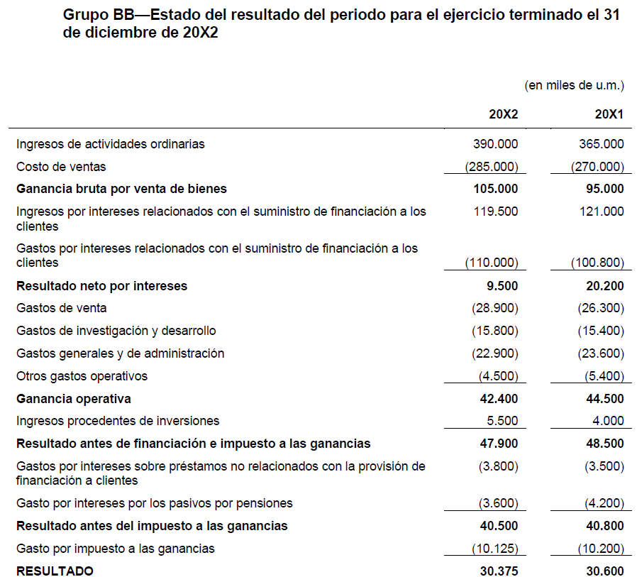
La política contable del Grupo BB consiste en incluir:
(i) en la categoría de financiación los ingresos y gastos procedentes de los pasivos que surgen de transacciones que plantean solo la obtención de financiación que no están relacionadas con la provisión de financiación a los clientes (véase el párrafo 65(a)(ii) de la NIIF 18); y
(ii) en la categoría de inversión, los ingresos y gastos procedentes del efectivo y equivalentes al efectivo que no estén relacionados con la provisión de financiación a los clientes (véase el párrafo 56(b)(ii) de la NIIF 18).
Ejemplo - Estado del resultado del periodo de una entidad que es un fabricante que suministra financiación a clientes como actividad principal del negocio

Slide 19
Enfoque de la NIIF 18
Figura 3 — Clasificación de ingresos y gastos específicos en el estado de resultados por entidades con actividades principales especificadas
¿La entidad invierte en activos financieros (dentro del alcance del párrafo 53(c)) como actividad principal?
 |  | ¿La entidad proporciona financiación a clientes como actividad principal?
 |  | ¿El ingreso o gasto especificado en el párrafo 54 procedentes del efectivo y equivalentes al efectivo se relaciona con la concesión de financiación a clientes?
Clasificar en la categoría de operación los ingresos y gastos especificados en el párrafo 54 (párrafo 56(a)) |  | Clasificar en la categoría de operación los ingresos y gastos especificados en el párrafo 54 (párrafo 56(b)(i)) |  | Elección de la política contable para clasificar en la categoría de operación o en la categoría de inversión los ingresos y gastos especificados en el párrafo 54 (párrafo 56(b)(ii))^{1,2} |  | Clasificar en la categoría de inversión los ingresos y gastos especificados en el párrafo 54 (párrafo 56)
¹ La elección de la política contable deberá ser consistente (cuando sea aplicable) con la realizada para la clasificación de los ingresos y gastos provenientes de pasivos que surgen de transacciones que involucran únicamente la obtención de financiamiento que no se relacionan con proveer financiamiento a clientes (párrafo 56(b)(ii)) (véase Figura 3.2).
² Si una entidad no puede distinguir qué efectivo y equivalentes al efectivo se relacionan con la provisión de financiamiento a clientes, aplicará la política contable elegida para clasificar los ingresos y gastos de todo el efectivo y equivalentes al efectivo en la categoría de operación (párrafo 57).
No
Figura 3.3 —Clasificación de ingresos y gastos de efectivo y equivalentes al efectivo por entidades con actividades principales especificadas
Si
Si
Si
No

Slide 20
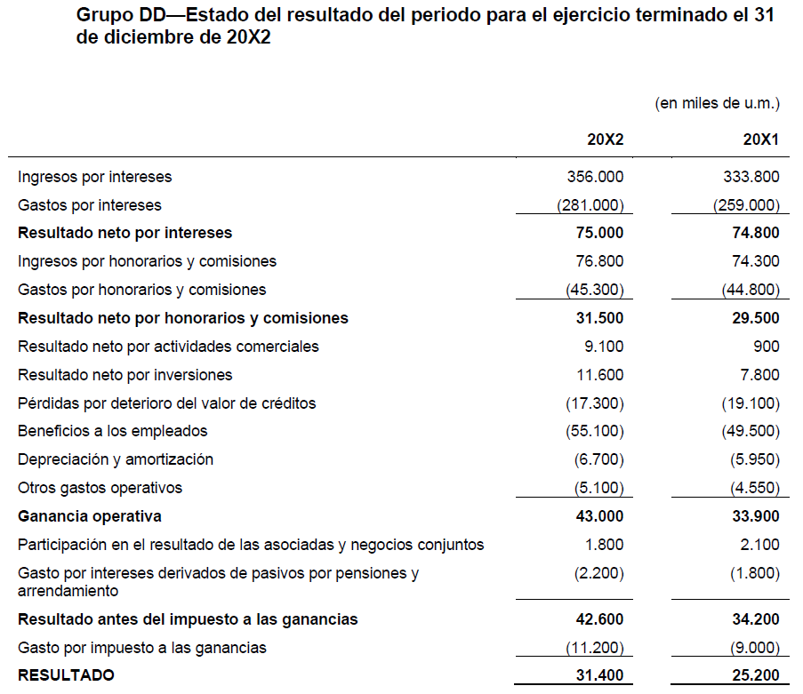
La política contable del Grupo DD consiste en clasificar en la categoría de operación los ingresos y gastos de todos los pasivos que surgen de transacciones que implican solo la obtención de financiación, incluidos los pasivos que no están relacionados con la provisión de financiación a los clientes (véase el párrafo 65(a)(ii) de la NIIF 18). En consecuencia, al Grupo DD no se le permite presentar el subtotal del resultado antes de la financiación y los impuestos a las ganancias (véase el párrafo 73 de la NIIF 18).
Ejemplo II-4- Estado del resultado del periodo de una entidad que es un banco minorista y de inversión, que invierte en activos financieros como actividad principal de negocio y que suministra financiación a los clientes, también como actividad principal de negocio

Slide 21
Enfoque de la NIIF 18
Subtotales de ingresos y gastos que:
Se usan en comunicaciones públicas, fuera de los estados financieros
Comunican la visión de la gerencia sobre un aspecto del rendimiento financiero de la entidad en su conjunto
Difieren de las requeridas por las NIIF o que se listan en la NIIF 18
No son MRG
Subtotales de sólo ingresos o sólo gastos
Medidas sobre un sólo segmento
Ratios financieros
Medidas de rendimiento no financiero
Revelación de información sobre medidas de rendimiento de la gerencia
(MRG)

Slide 22
Enfoque de la NIIF 18
Reconciliar con el subtotal comparable listado en la NIIF 18 u otras NIIF
Describir la forma en comunica la visión de la gerencia y cómo se determina.
Explicar cualquier cambio en las medidas o en su forma de cálculo
Declarar que no necesariamente es comparable con medidas similares de otras empresas
Revelación de información sobre medidas de rendimiento de la gerencia
(MRG)

Slide 23
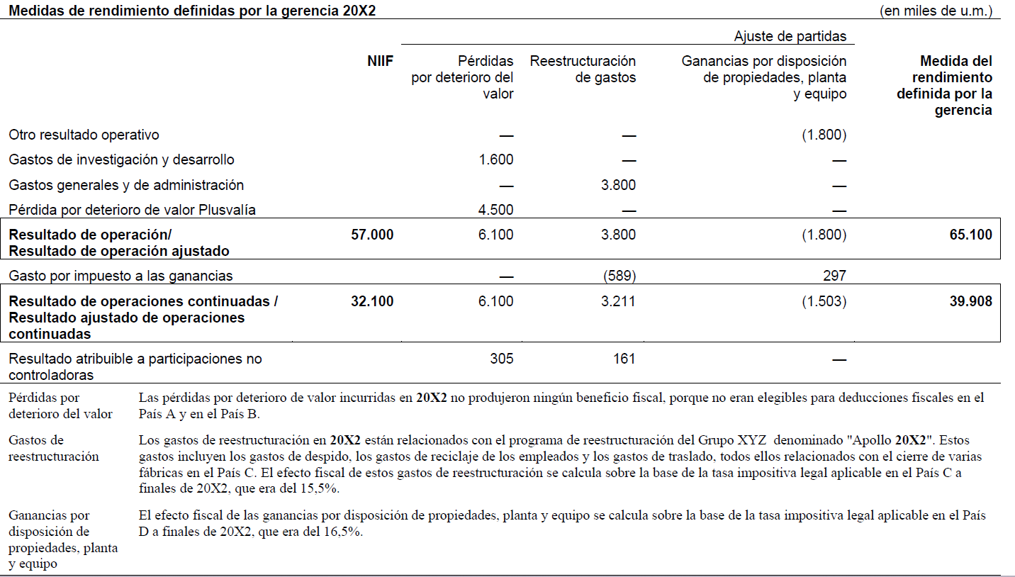
Enfoque de la NIIF 18

Slide 24
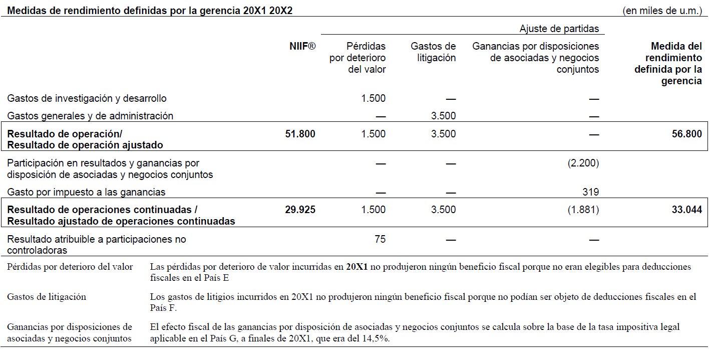
Enfoque de la NIIF 18

Slide 25
Enfoque de la NIIF 18
Objetivo de los estados financieros
Estados financieros primarios
Notas
Nuevos requisitos de agrupación y clasificación
Proporcionan resúmenes estructurados de los activos, pasivos, ingresos, gastos, patrimonio y flujos de efectivo
Brindan información material adicional para entender los estados financieros primaros y cumplir el objetivo de los estados financieros
La entidad “presenta” información en los estados financieros primarios y “revela” información en las notas

Slide 26
Enfoque de la NIIF 18
¿Cuándo agregar o desagregar?
¿Qué base de distribución considerar?
¿Cómo etiquetar las partidas?
Nuevos requisitos de agrupación y clasificación
Características de las partidas
Rol de los estados financieros primarios y las notas
Naturaleza
Función
Criterio de medición
Incertidumbres
Otros factores
Representar fielmente
Usar “otros” solo si no hay una etiqueta más informativa

Slide 27
Desafíos para auditores
Auditar las medidas de rendimiento de la gerencia
Evaluar los nuevos juicios de la gerencia para
Revisar controles internos y procedimientos relacionados con MRG
Ampliar el alcance de la auditoría para evaluar si se incluyeron todas las MRG
Clasificar ingresos y gastos en categorías
Agregar y desagregar partidas
Presentar información en los estados financieros primarios
Revelar información en las notas
Es probable que los costos se trasladen a las empresas en forma de mayores honorarios

Slide 28
Desafíos para las empresas
Monitorear contratos y acuerdos
Establecer la asignación de la gerencia
Confeccionar KPIs
NIIF 18 no afecta el rendimiento ni la situación financiera de las empresas
Pero podría afectar medidas clave frecuentemente usadas para…

